Slide 1
PENGANTAR AKUNTANSI BAB III JURNAL UMUM
Oleh: Mira Chairani, M.Pd

Slide 2
Siklus Akuntansi

Slide 3
Transaksi
Transaksi adalah :
Suatu kejadian atau situasi yang mempengaruhi posisi keuangan suatu perusahaan sehingganya harus dicatat.

Slide 4
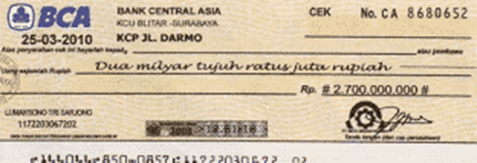
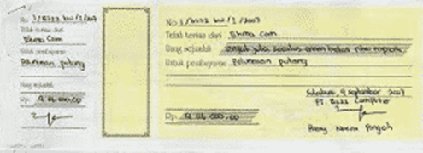
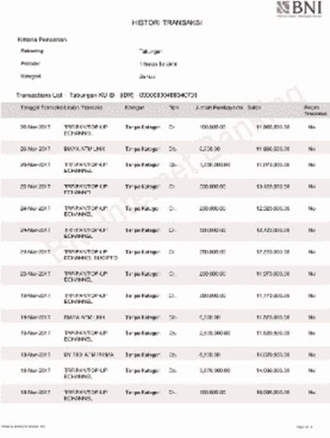
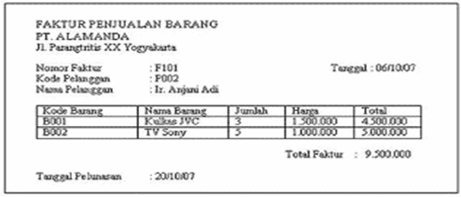
Bukti Transaksi

Slide 5
JURNAL UMUM
Jurnal adalah catatan sistematis dan kronologis dari transaksi-transaksi keuangan dengan menyebutkan akun yang akan didebet atau dikredit disertai jumlahnya masing-masing dan referensinya.
jurnal umum dalam akuntansi adalah jurnal yang dipergunakan untuk melakukan pencatatan terhadap setiap bukti yang ada dari segala transaksi keuangan selama periode waktu tertentu secara sistematis dan kronologis yang dapat memudahkan pengelolaan keuangan oleh internal maupun eksternal perusahaan.

Slide 6
PEDOMAN MENJURNAL

Slide 7
PEDOMAN MENJURNAL

Slide 8
BENTUK JURNAL UMUM

Slide 9
CONTOH

